Slide 1
ADD-H, TEA y dislexia
COMO CASOS TESTIGOS DE PATOLOGIZACIÓN DE LAS INFANCIAS

Slide 2

CASOS TESTIGOS: add-h

Slide 3
Gisela Untoiglich
Nos presenta dos casos testigos:
Julio, un niño de 8 años de Campinas que fue derivado de una escuela a una consulta pediátrica por un trastorno de aprendizaje y sospecha de TDA-H.
Julieta de 7 años de Bs. As con dificultades en la escuela.
Al leer los recortes clínicos de estos dos niños, los invito a reflexionar el papel de los profesionales que intervienen, la realidad que nos propone conversar sobre la patologización de las infancias en primera persona, sobre el papel que ocupan los estigmas como marca indeleble que los mantiene en desventaja, dejando olvidada la identidad en construcción del niño.

Slide 4
El cotidiano escolar está impregnado de juicios previos, preconceptos, de los estudiantes y sus familias → no están abalados por evidencias empíricas.
Nos encontraremos con niños que son derivados por no atender, por no parar de moverse, o por no producir en la escuela a los cuales se los diagnostica rápidamente TDA y se los medica con psicofármacos → sin comprometerse a la escucha de sus sufrimientos y encubriendo graves situaciones de violencias y abusos en su hogar.

Slide 5
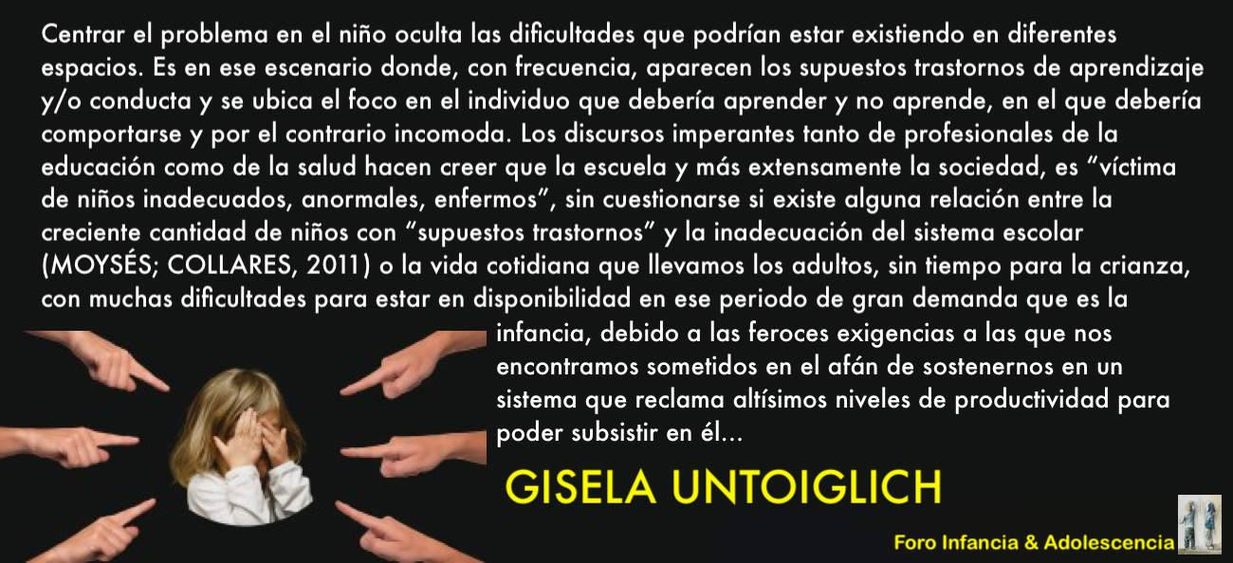

Slide 6
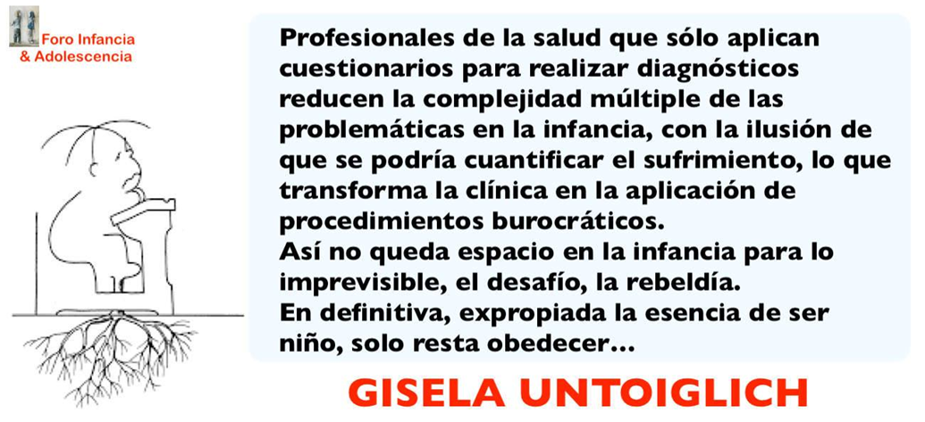

Slide 7
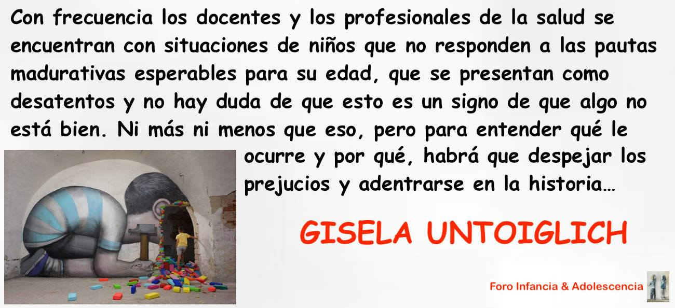

Slide 8


Slide 9
Beatriz Janin
Cuando se supone que un niño es un niño-problema, un “trastorno” se lo mira y se le habla de modo especial… Queda atrapado en el diagnóstico que se le ha dado y que signa sus conductas.
Así hay niños que dicen “Yo me porto mal porque soy TDAH” o “Yo no entiendo en clase porque soy TDAH”. Dejan de tener un nombre propio para transformarse en un trastorno y esto signa la vida. Así, cierran las puertas para cualquier cambio en el niño que no sea una adaptación forzada al medio (lo que no implica un cambio verdadero).
El TDA, título con que son catalogados niños que presentan características diferentes.

Slide 10

ANTES DE SEGUIR.. LES PROPONGO RESPONDER ESTA PREGUNTA

Slide 11
En los últimos años se ha generalizado el uso del DSM IV en los consultorios psicológicos y pediátricos e, inclusive en el ámbito escolar, es frecuente que los maestros diagnostiquen a los niños con los nombres que propone este manual.
Algunos de los ítems de los cuestionarios para detectar ADHD son:
“Habla en forma excesiva”
“Discute con adultos”
“Hace cosas en forma deliberada para fastidiar o molestar a otros”
“Es negativo, desafiante, desobediente u hostil hacia las personas de autoridad”
“A menudo no coopera”
“Se hace el vivo”.
Todos estos puntos (que deben ser calificados del 0 al 3) implican un observador imparcial, pura conciencia, que pueda calificar objetivamente cuestiones subjetivas.
Idea que cada adulto habrá construido en su propia historia y que estará teñida por su realidad actual.

Slide 12
Sabemos que el que los adultos soporten o no la “inquietud” infantil depende en gran medida del estado psíquico que predomine en ellos.
La escuela exige habitualmente un comportamiento pasivo, puramente receptor, de un niño que debe quedarse sentado muchas horas escuchando a la maestra. También, muchos padres, agobiados por exigencias laborales, pueden pretender que la casa sea un remanso de paz y tranquilidad y viven la actividad de un niño como excesiva.
Es decir, es frecuente que los niños sean sancionados por aquello que es justamente una de las características de la infancia:
la vitalidad,
el movimiento,
el salto de un tema a otro,
de un juego a otro,
el llamar la atención de los adultos,
el hacer ruido

Slide 13
Debemos cuestionarnos acerca de las causas de las dificultades infantiles y también preguntarnos acerca de las consecuencias del modo en que los adultos y, sobre todo, los profesionales podemos incidir en la evolución de esas dificultades.
Ya desde la primera entrevista el que ubiquemos tanto al niño como a los padres como sujetos posibles de ser escuchados puede modificar la situación.
Es fundamental tomar en cuenta la singularidad del sujeto.
Cuando lo que se intenta es hacer rápidamente un diagnóstico, clasificarlo, lo más probable es que se dejen de lado las diferencias, se piense solo en las conductas, en lo observable y se pase por alto el sufrimiento del niño.

Slide 14
En ese sentido, nos venimos encontrando con niños que son calificados de "desatentos" y que nosotros podemos reunir en algunos grupos:
Los que están conectados con sensaciones corporales (frío, calor, hambre, etc)
Los que juegan en clase, inmersos en un mundo de fantasías y lejanos a lo que se dice.
Los que están pendientes de la mirada del docente, esperando ser el centro de la atención de éste.
Los que atienden sólo a lo que les resulta fácil, porque enfrentarse con la dificultad implica una herida narcisista insoportable.
Los que están atentos a los movimientos afectivos de los otro, ya que esperan ser amados.

Slide 15
Nos encontramos con una paradoja:
Es fundamental detectar patología psíquica tempranamente. Los niños pequeños tienen muchísimas posibilidades de modificar su funcionamiento.
Sin embargo, detectar patología es diferente a colgar un cartel. El riesgo de los diagnósticos tempranos es que el niño quede atrapado y determinado en un "cuadro".
Así como con un niño hay urgencias, y es fundamental tenerlas en cuenta, porque su vida está en estructuración, también es clave pensar que no está todo dicho y que los niños son impredecibles.
En tanto sujeto en crecimiento, en constitución, ningún niño tiene su historia cerrada, coagulada, y lo que los profesionales podemos hacer es abrir el juego, permitir que se vayan armando nuevos caminos, que ese niño y esa familia vayan tejiendo una historia propia.

Slide 16
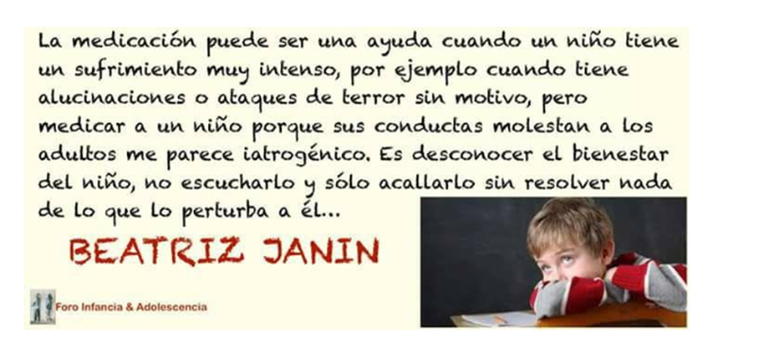

Slide 17
ALICIA FERNANDEZ
El número de niños de entre 2 y 4 años que consumen una droga estimulante, en los últimos cuatro años se duplicó.
Se nos quiere expropiar el verdadero sentido del aprender: AUTORIZARSE A PENSAR, DISFRUTAR DE LA ALEGRIA DE CREAR, reflexionar sobre nuestra condición humana, preguntar, jugar, soñar, inquietarse, querer cambiar.
¿"Niños desatentos o niños desatendidos"? pregunta el Lic. Jorge Goncalves da Cruz. Hoy nos "atienden" sólo en cuanto consumidores e hiperkinéticamente nos acosan con miles de productos que garantizan nuestra paz, felicidad y éxito escolar.

Slide 18
La sociedad globalizada nos desatiende a todos y coloca como enfermedad lo que los niños todavía pueden denunciar con su inquietud y falta de atención.
Con una escucha diferente por parte de sus padres o maestros pueden conseguir aprender creativamente, sin necesidad de la dependencia de una droga.
La medicación a veces lo único que hace es disimular los síntomas, calmar los efectos, permitiendo que la perturbación productora del cuadro siga su camino desencadenando consecuencias de mayor calibre en la adolescencia.

Slide 19
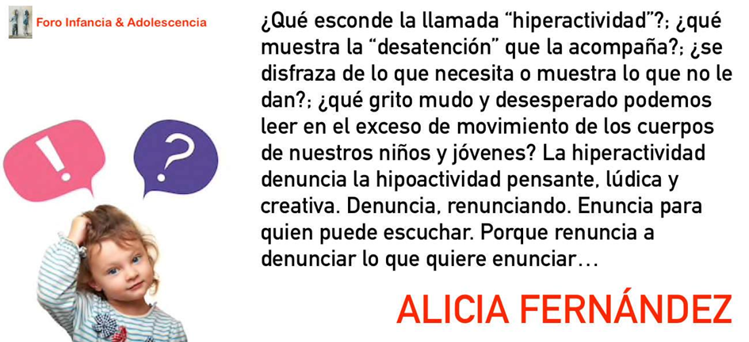

Slide 20
Marisa Rodulfo
No es casual la presunta detección o la posible intervención del síndrome en sociedades industriales marcadamente avanzadas.
Se desconoce radicalmente los rasgos propios de la subjetividad de un niño convirtiéndolos en patológicos: que los niños e incluso adolescentes sean más inquietos, más turbulentos, que presentes una atención más errática e irregular, que sean más compulsivos y menos reflexivos, es algo inherente a su condición de tales.

Slide 21


